Slide 1
systeemplafonds
Nodig voor week 10: werktekeningen plafonds

Slide 2
Onderwerpen
Systeemplafonds
Lichte scheidingwanden
Entresolvloer – trapaansluitingen (details)
Studentenwoning
Aanvullingen?

Slide 3
Kies een ruimte in het project - Kantoor
Aan welke eisen moet het plafond aan voldoen?
Pak een word-document en schrijf de eisen (PvE) op.
Akoestiek van de ruimte
Lichtreflectie – energiezuinigheid
Uitstraling
Verlichting
Anti-statisch
Budget
Afmetingen van de plafondplaten

Slide 4
Zoek een fabrikant – plafondsystemen
www.NBD-online.nl
Amstrong
Ecophon
Rockfon
Gyproc
Hunter Douglas
Kies een fabrikant!
Zoek een plafond dat past bij de ruimte van jou project. Download de specificatie.

Slide 5
Wat voor verlichting pas je toe?
Denk NU daarover na! Programma van eisen?
Noteer wat voor soort verlichting je ga toepassen.
Opbouw
Inbouw (o.a. downlights of lineaire verlichting)
Vrij staande armaturen
Pendelarmaturen
http://www.lighting.philips.nl/prof
https://www.etaplighting.com/nl/series
https://www.fagerhult.com/nl/Producten/?template=IndoorOffice

Slide 6
Kies een armatuur!
http://www.lighting.philips.nl/prof
https://www.etaplighting.com/nl/series
https://www.fagerhult.com/nl/Producten/?template=IndoorOffice
Download de afbeelding en de specificaties.

Slide 7
Je hebt een plafond en verlichting.
Wat voor plafondplaat is geschikt voor de ruimte?
Noteer dit in het document.
Plafondplaat maten: 600x600, 1200x600, 1200x1200, 1600x600
Plafondplaat maten zijn modulair. Dus een veelvoud van 300mm.
Plafondplaten zijn ook afhankelijk van de verlichting die je toepast.
Plafondplaten zijn afhankelijk van de ruimte.

Slide 8
De werktekeningen
We gaan detailleren.

Slide 9
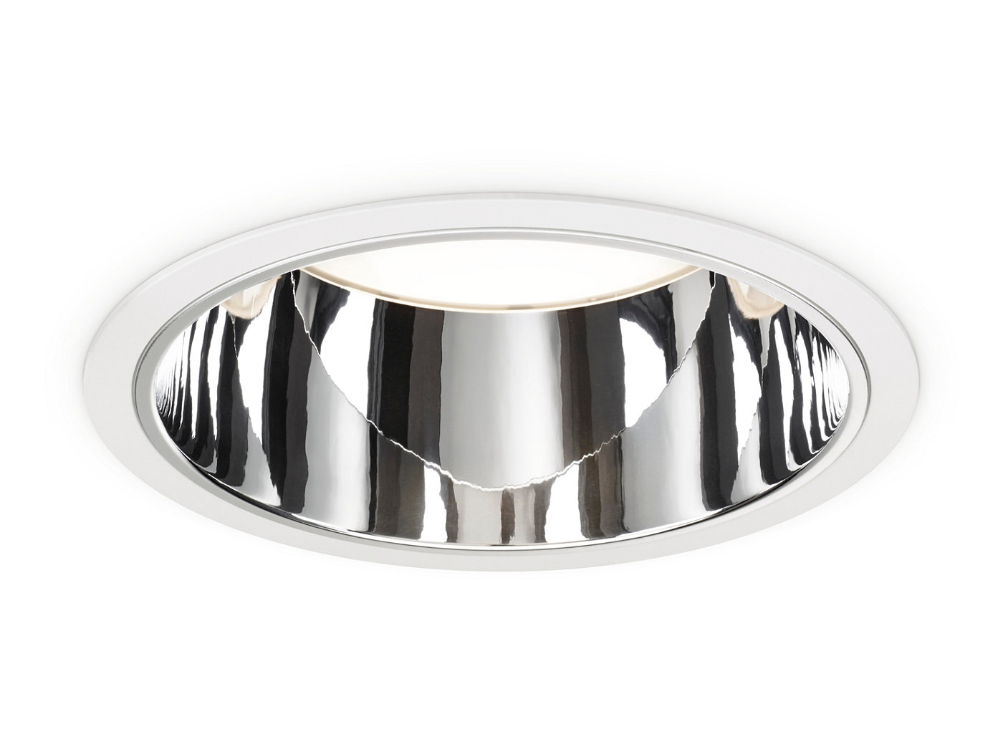
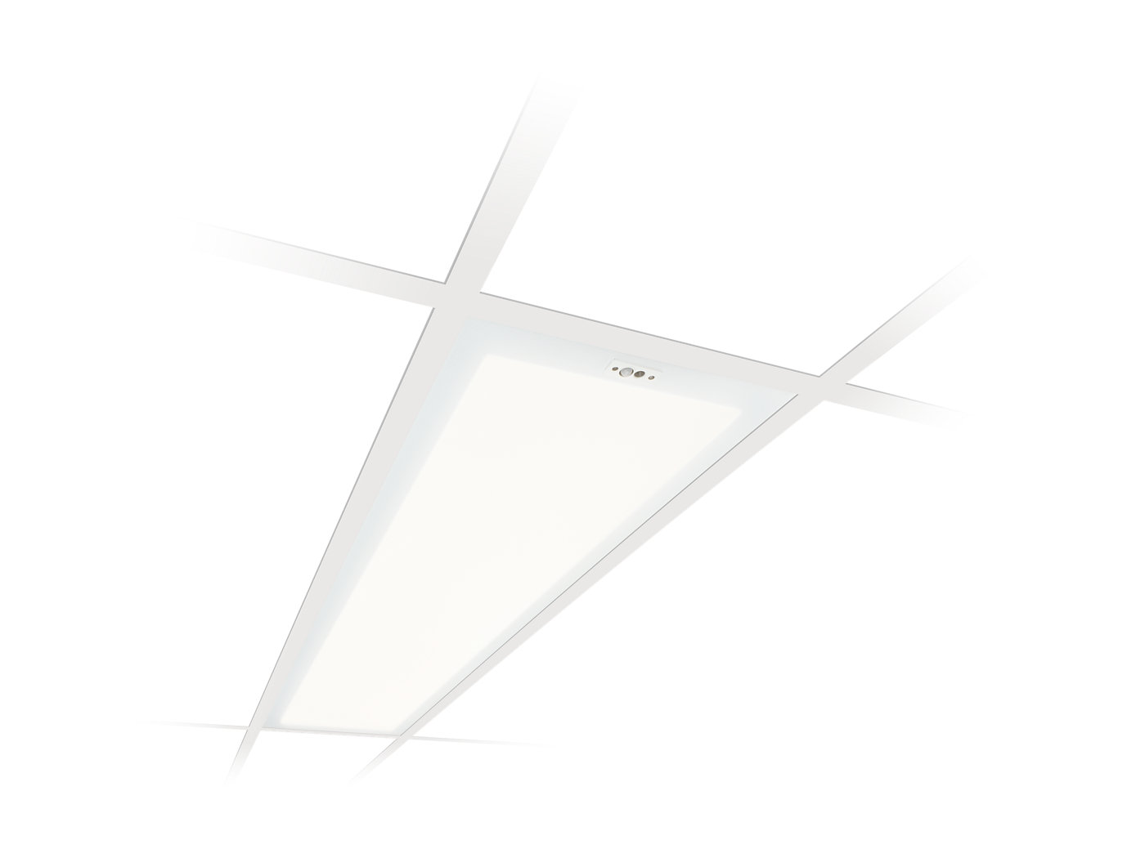
Stel we kiezen een plafond:
Plafond met plafondplaten van 600 x 600
Plafond met plafondplaten van 1200 x 600
Armatuur downlighter
Armatuur TL lijn-verlichting
Vraag: Wat komt er nog meer in het plafond?

Slide 10
Afspraken
De verdeling van het plafond is afhankelijk van:
De verlichting
Installaties
Richting
Maatvoering van de ruimte (plaat kleiner dan een halve plaat doen we niet)
Teken een plafond verdeling in je project.

